Slide 1
Tabliczka mnożenia

Slide 2
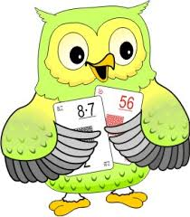
Definicja tabliczki mnożenia
Tabliczka mnożenia to tabelaryczny sposób zestawienia wyników mnożenia przez siebie liczb naturalnych. Najczęściej w formie kwadratowej tablicy, w której kolejne wiersze i kolejne kolumny odpowiadają kolejnym liczbom mnożonym przez siebie, a gdzie na skrzyżowaniu wierszy i kolumn znajdują się wyniki mnożenia
Najczęściej spotykana jest tabliczka „do stu”, o dziesięciu kolumnach i dziesięciu wierszach. Spotykane są także tabliczki o wymiarach większych (np. 12×12 lub 20×20).

Slide 3
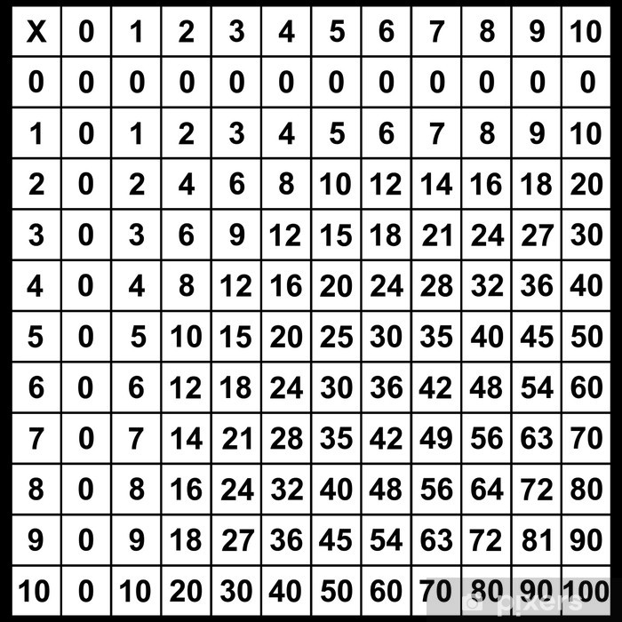
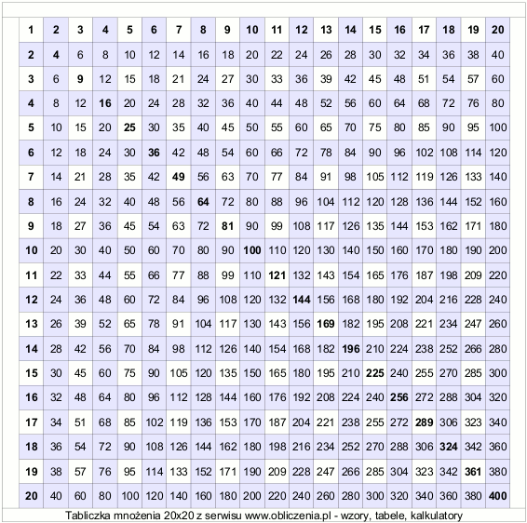

Slide 4
Historia
Za twórcę tabliczki mnożenia uważa się Pitagorasa. Dlatego też, w wielu krajach - np. w Rosji na tabliczkę mnożenia mówi się tabliczka Pitagorasa.
Co ciekawe, w Chinach znaleziono tabliczkę, której wiek szacuje się na 2300 lat. Przez to określono ją mianem "najstarszej tabliczki mnożenia "na świecie. Jej fragmenty umieszczone na zniszczonych bambusach udało się poskładać w całość naukowcom z pekińskiego Uniwersytetu Tsinghua. Widać jednak było, że są pokryte starożytnym chińskim pismem namalowanym czarnym atramentem.
Bambusowe tyczki udało się połączyć. Na pierwszy rzut oka powstała tabela wydaje się dość skomplikowana, ale po kilku minutach kombinowania, z jej pomocą da się przemnożyć każdą kolejną liczbę od 1 do 9 oraz dziesiątkami od 10 do 90. Można też wykonać mnożenie pełnej liczby lub jej połowy w zakresie od 0,5 do 99,5.

Slide 5
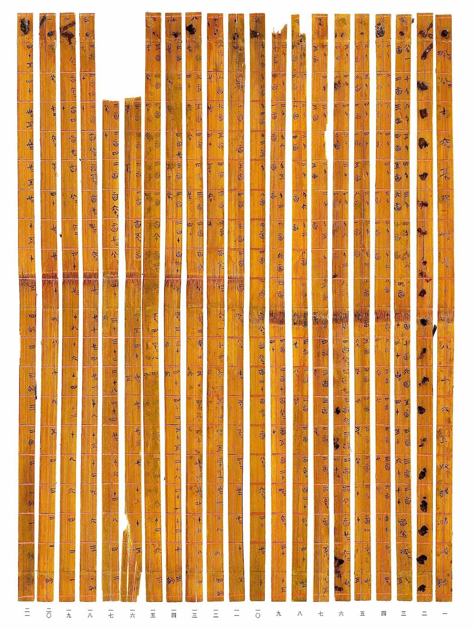
Najstarsza tabliczka mnożenia

Slide 6
Światowy Dzień Tabliczki Mnożenia
Światowy Dzień Tabliczki Mnożenia to akcja edukacyjna, która w tym roku wypada 7 października. Odbywa się każdego roku w pierwszy piątek tego miesiąca. Ma ona na celu zachęcić wszystkich do przypomnienia sobie tabliczki mnożenia.
To symboliczne święto przyciąga społeczności na całym świecie. Szkoły z Polski, Rosji, USA, Kolumbii, Tajlandii i wielu innych krajów – przygotowują się przez ponad tydzień do głównego dnia obchodów Święta Tabliczki Mnożenia. Dzieci tworzą plakaty, rekwizyty i przypominają sobie tabliczkę mnożenia podczas gier, zabaw oraz konkursów matematycznych.

Slide 7
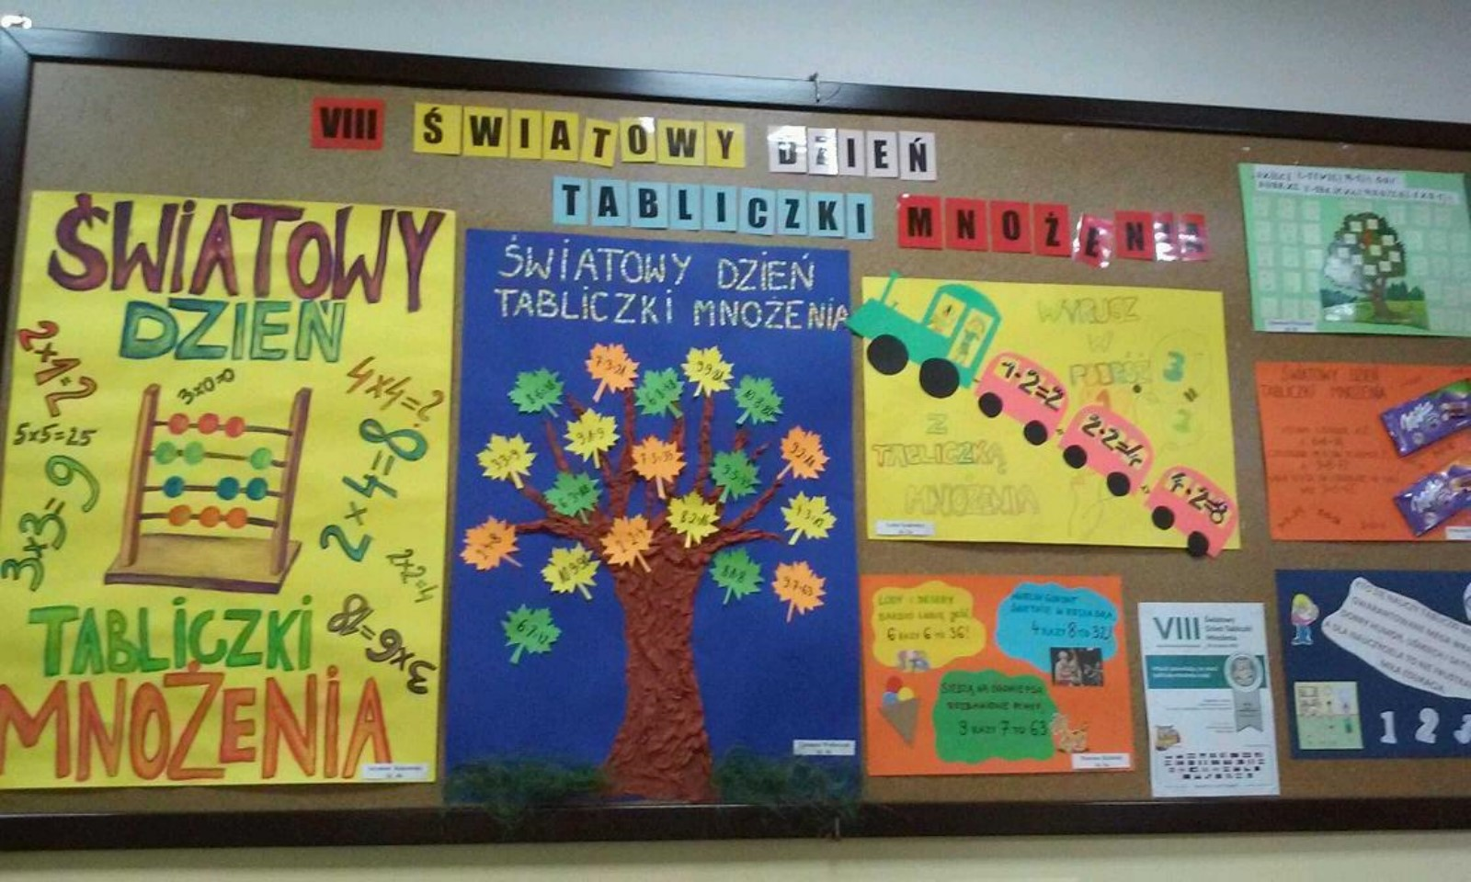

Slide 8
Tegoroczne logo a także logo autorstwa liceum Sobieskiego

Slide 9
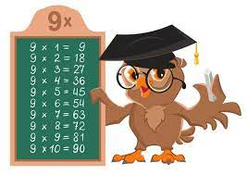
Dziękuję za uwagę!

